Slide 1
2018 II сар

Slide 2
ЗАВХАН АЙМГИЙН НИЙГЭМ, ЭДИЙН ЗАСГИЙН БАЙДАЛ - Үндсэн үзүүлэлт
Үзүүлэлтүүд | хэмжих нэгж | 2015 II | 2016 II | 2017 II | 2018 II | 2018 II 2017 II
ХҮН АМ, НИЙГМИЙН СТАТИСТИКИЙН ҮЗҮҮЛЭЛТҮҮД
Төрсөн хүүхэд | хүн | 120 | 134 | 98 | 232 | 236.7
Бүртгэлтэй ажилгүй иргэд, 11 дугаар сарын эцэст | хүн | 1172 | 955 | 1118 | 1749 | 156.4
Халдварт өвчнөөр өвчлөгчид | хүн | 37 | 33 | 106 | 41 | 38.6
Бүртгэгдсэн гэмт хэрэг | тохиолдлын тоо | 40 | 44 | 27 | 27 | 100.0
%

Slide 3
ЗАВХАН АЙМГИЙН НИЙГЭМ, ЭДИЙН ЗАСГИЙН БАЙДАЛ - Үндсэн үзүүлэлт
Үзүүлэлтүүд | хэмжих нэгж | 2015 I-II | 2016 I-II | 2017 I-II | 2018 I-II | 2018 I- I 2017 I- I
ЭДИЙН ЗАСГИЙН СТАТИСТИКИЙН ҮЗҮҮЛЭЛТҮҮД
Аж үйлдвэрийн салбарын нийт үйлдвэрлэл: | сая төгрөг | 2628.9 | 2030.1 | 2783.2 | 2577.5 | 92.6
Үүнээс:
- Боловсруулах аж үйлдвэр | сая төгрөг | 1013.5 | 1188.0 | 1390.2 | 911.9 | 65.6
- Цахилгаан, дулааны эрчим хүч үйлдвэрлэл, усан хангамж | сая төгрөг | 1615.4 | 1499.6 | 1393.0 | 1665.6 | 119.6
%
2 Дахин их

Slide 4
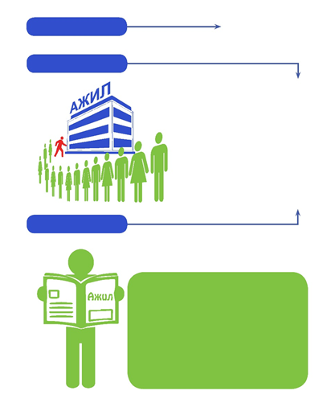
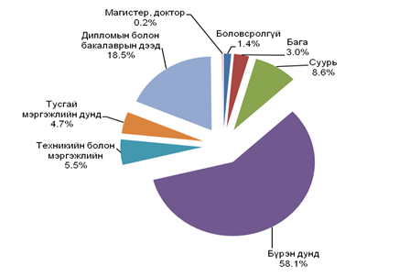
ХҮН АМ, НИЙГМИЙН ҮЗҮҮЛЭЛТ- Хөдөлмөр
БҮРТГЭЛТЭЙ АЖИЛГҮЙ ИРГЭД,
сарын эцэст
БҮРТГЭЛТЭЙ АЖИЛГҮЙ ИРГЭД, боловсролын түвшнээр, 2018 оны 1 дугаар сарын эцэст, хувиар
2017. II
1118
2018. II
1749
93
2018. I
Аймгийн хэмжээнд бүртгэлтэй ажилгүй иргэдийн 44.8 хувийг 15-34 насны залуучууд эзэлж байна.

Slide 5
ХҮН АМ, НИЙГМИЙН ҮЗҮҮЛЭЛТ- Нийгмийн даатгал, халамж
Нийгмийн даатгалын сангийн зарлага, сая төгрөг
Нийгмийн даатгалын сангийн орлого, төрлөөр, хувиар
Аймгийн хэмжээгээр нийгмийн даатгалын сангаас эхний 2 сард 10.2 мянган хүнд 6.1 тэр бум төгрөгийн тэтгэвэр, тэтгэмж олгож, 2.4 тэр бум төгрөгийн нийгмийн даатгалын шимтгэлийн орлогыг төвлөрүүлсэн байна.
Эхний 2 сард 8707 хүн нийгмийн даатгалд хамрагдсаны 8050 буюу 92.5 хувь нь төсөвт байгууллага, ААНэгж байгууллагын даатгуулагч, 657 иргэн буюу 7.5 хувь нь сайн дурын даатгалд хамрагдсан байна.

Slide 6
ХҮН АМ, НИЙГМИЙН ҮЗҮҮЛЭЛТ- Нийгмийн даатгал, халамж
Халамжийн сангийн зарцуулалт
/сая төгрөг/
Халамжийн сангийн сангийн үйл ажиллагааны эхний 2 сарын мэдээгээр Халамжийн тэтгэвэр 1536 хүнд 443.2 сая төгрөг, нөхцөлд мөнгөн тэтгэмж 8216 хүнд 884.0 сая төгрөг, нийгмийн халамжийн үйлчилгээ болон хөнгөлөлт 16726 хүнд 712.2 сая төгрөг нийт 26478 хүнд 2039.4 сая төгрөгийн тэтгэвэр, тэтгэмж, хөнгөлөлтийг үзүүлсэн байна.

Slide 7
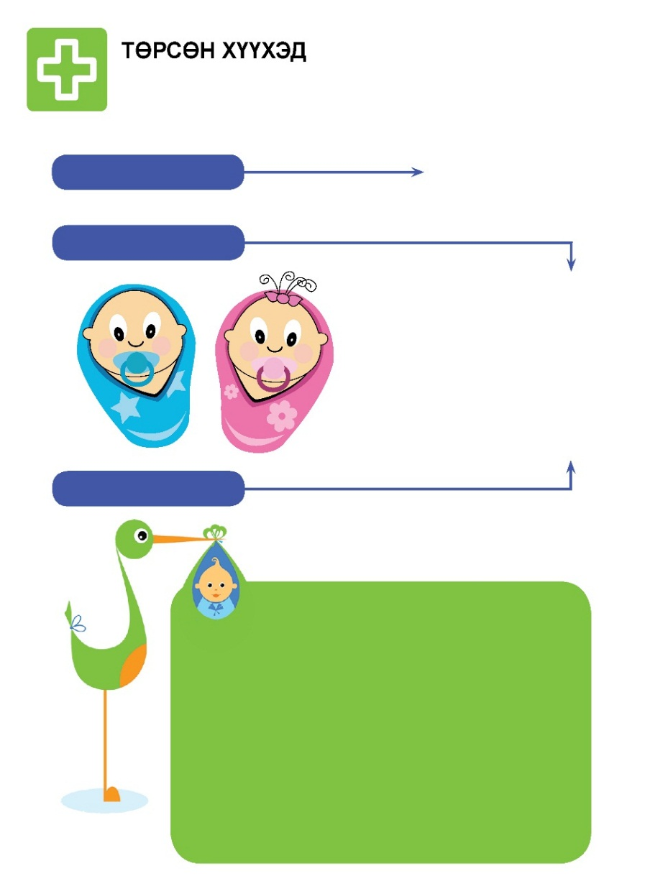
ХҮН АМ, НИЙГМИЙН ҮЗҮҮЛЭЛТ- Эрүүл мэнд
2016 IIсар
2016 II сар
134
131
2017 IIсар
98
96
232
2017 II сар
2018 IIсар
2018 II сар
230
Аймгийн хэмжээнд 2018 оны 2 дугаар сард 230 эх амаржиж, 232 хүүхэд төрүүлсэн нь өмнөх оны мөн үеэс амаржсан эх 134(58.2%)-аар, амьд төрсөн хүүхэд мөн дүнгээр өссөн байна.
Нялхсын эндэгдэл аймгийн хэмжээгээр 2018 оны 2 дугаар сард 6 тохиолдол бүртгэгдсэн байна.
Харин эхийн эндэгдэл аймгийн хэмжээнд бүртгэгдээгүй байна.

Slide 8
ХҮН АМ, НИЙГМИЙН ҮЗҮҮЛЭЛТ- Эрүүл мэнд

Slide 9
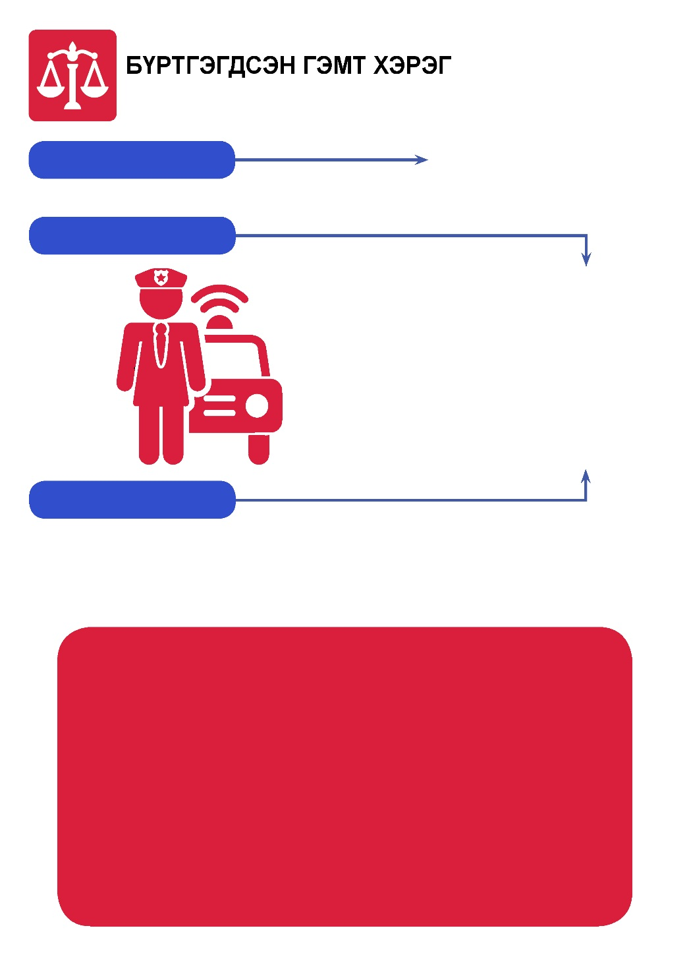
ХҮН АМ, НИЙГМИЙН ҮЗҮҮЛЭЛТ- Гэмт хэрэг
44
2016 II сар
2017 II сар
27
27
2018 II сар
Аймгийн хэмжээгээр эхний 2 сард 27 гэмт хэрэг бүртгэгдсэнээс 33.3 хувийг иргэдийн эрх чөлөө эрүүл мэндийн эсрэг гэмт хэрэг, 37.0 хувь нь бусдын өмчлөлийн эсрэг гэмт хэрэг, 29.7 хувийг бусад төрлийн гэмт хэрэг эзэлж байна.

Slide 10
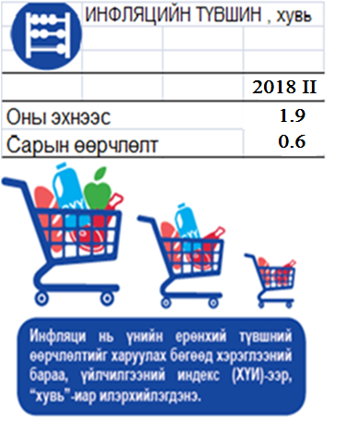
МАКРО ЭДИЙН ЗАСГИЙН ҮЗҮҮЛЭЛТ- Хэрэглээний үнийн индекс
ХЭРЭГЛЭЭНИЙ БАРАА, ҮЙЛЧИЛГЭЭНИЙ ҮНИЙН ИНДЕКС
Завхан аймгийн хэрэглээний үнийн индекс | 2018.02 / 2015 | 2018.02/ 2017.02 | 2018.02/ 2017.12 | 2018.02/ 2018.01
ЕРӨНХИЙ ИНДЕКС | 105.4 | 105.4 | 101.9 | 100.6
01. ХYНСНИЙ БАРАА, СОГТУУРУУЛАХ БУС УНДАА | 96.9 | 108.3 | 105.3 | 101.1
02. СОГТУУРУУЛАХ УНДАА, ТАМХИ, МАНСУУРУУЛАХ БОДИС | 105.1 | 102.9 | 101.5 | 101.2
03. ХУВЦАС, БӨС БАРАА, ГУТАЛ | 111.6 | 106.4 | 101.6 | 100.0
04. ОРОН СУУЦ, УС, ЦАХИЛГААН, ХИЙН БОЛОН БУСАД ТYЛШ | 106.3 | 100.8 | 100.0 | 100.0
05. ГЭР АХУЙН ТАВИЛГА, ГЭР АХУЙН БАРАА | 104.8 | 101.8 | 100.2 | 100.1
06. ЭМ, ТАРИА, ЭМНЭЛГИЙН YЙЛЧИЛГЭЭ | 106.3 | 105.7 | 100.7 | 100.7
07. ТЭЭВЭР | 104.3 | 105.7 | 102.9 | 102.9
08. ХОЛБООНЫ ХЭРЭГСЭЛ, ШУУДАНГИЙН YЙЛЧИЛГЭЭ | 98.4 | 100.0 | 100.0 | 100.0
09. АМРАЛТ, ЧӨЛӨӨТ ЦАГ, СОЁЛЫН БАРАА, YЙЛЧИЛГЭЭ | 103.9 | 101.3 | 100.0 | 100.0
10. БОЛОВСРОЛЫН YЙЛЧИЛГЭЭ | 125.5 | 110.0 | 100.0 | 100.0
11. ЗОЧИД БУУДАЛ, НИЙТИЙН ХООЛ, ДОТУУР БАЙРНЫ YЙЛЧИЛГЭЭ | 105.5 | 105.8 | 100.0 | 100.0
12. БУСАД БАРАА, YЙЛЧИЛГЭЭ | 109.5 | 105.5 | 100.1 | 100.0

Slide 11
ЭДИЙН ЗАСГИЙН ҮЗҮҮЛЭЛТ- Хөдөө аж ахуй
ТОМ МАЛЫН ЗҮЙ БУС ХОРОГДОЛ
ЗҮЙ БУСААР ХОРОГДСОН ТОМ МАЛ, төрлөөр, аймгийн дүнгээр, жил бүрийн эхний II сард, толгой
3-р сарын 1-ний байдлаар аймгийн дүнгээр 70.0 мянган том мал зүй бусаар хорогдоод байгаа нь өнгөрсөн оны мөн үеэс 8.4 дахин буюу 61.7 мянган толгойгоор өссөн байна. Нийт хорогдолд хээлтэгчийн хорогдол 9.3 хувь, бог малын хорогдол 96.3 хувь, бод малын хорогдол 3.7 хувийг тус тус эзэлж байна.
 | 2016 I-II | 2017 I-II | 2018 I-II
Бүгд | 47787 | 8325 | 70048
Адуу | 731 | 310 | 716
Үхэр | 2533 | 585 | 1845
Тэмээ | 1 | - | 3
Хонь | 18357 | 3640 | 25221
Ямаа | 26165 | 3790 | 42263

Slide 12
ЭДИЙН ЗАСГИЙН ҮЗҮҮЛЭЛТ- Аж үйлдвэр
АЖ ҮЙЛДВЭРИЙН НИЙТ ҮЙЛДВЭРЛЭЛ, салбараар, өссөн дүнгээр,сая төгрөг
АЖ ҮЙЛДВЭР
Аж үйлдвэрийн нийт бүтээгдэхүүний үйлдвэрлэл 3 сарын 1-ний байдлаар оны үнээр 2 тэрбум 577,5 сая төгрөг болж, өнгөрсөн оноос 7.4 хувиар буюу 205,7 сая төгрөгөөр буурсан байна. Нийт үйлдвэрлэлээс ААНэгжийн үйлдвэрлэл нь 1тэрбум 821,7 сая төгрөг, иргэдийн үйлдвэрлэл нь 755,8 сая төгрөг болсон байна.
Аж үйлдвэрийн салбар | 2014 | 2015 | 2016 | 2017 | 2018
Нийт дүн | 2096.8 | 2628.9 | 2030.1 | 2783.2 | 2577.5 | 92.6
Боловсруулах үйлдвэр | 710.9 | 1013.5 | 1188 | 1390.2 | 911.9 | 65.6
Цахилгаан, дулааны эрчим хүч үйлдвэрлэл, усан хангамж | 1385.9 | 1615.4 | 1499.6 | 1393 | 1665.6 | 119.6

